Slide 2
Цель: заложить в представление учащихся о современном мире положительные модели духовно-нравственного воспитания; формировать у детей осознанное понимание духовно-нравственных поступков, умение анализировать, делать выводы, определять героев по поступкам, духовно-нравственным качествам, классифицировать литературных героев по поступкам, проявленным качествам.
Задачи:
- помочь ребятам составить представление о положительных и отрицательных нравственно-этических качествах личности;
- способствовать формированию осознанного отношения к социальным нормам поведения, развитию умения отличать плохие поступки от хороших;
- закреплять навыки доброжелательного поведения в повседневной жизни;
- развивать положительные качества детей, воспитывать дружеские взаимоотношения между детьми.

Slide 4
Правила
В игре могут принимать участие от одного до четырех игроков. Перед началом игры тщательно перемешайте фишки и раздайте их участникам.
Далее участники выкладывают свои фишки, но так, чтобы стороны двух фишек подходили друг к другу.
Ищите пары и выкладывайте фишки. При верной раскладке фишек получится поле в форме шестиугольника. Если поиск ответов вызвал трудности, игроки могут воспользоваться карточками-подсказками.
Каждый игрок пытается первым выложить на стол все фишки, которые есть у него, и, таким образом, завершить игру.
В игре задействованы авторы и названия произведений советской и русской литературы, имена главных героев, проявляемые ими духовно-нравственные качества и понятия духовно-нравственных качеств личности. Когда закончите собирать тримино, сравните с образцом.
УДАЧИ!

Slide 5
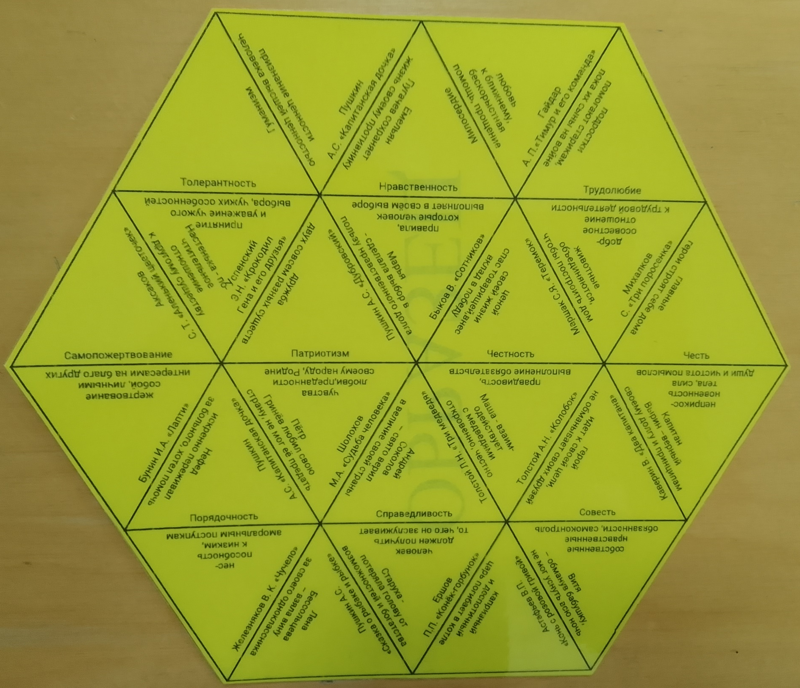

Slide 6
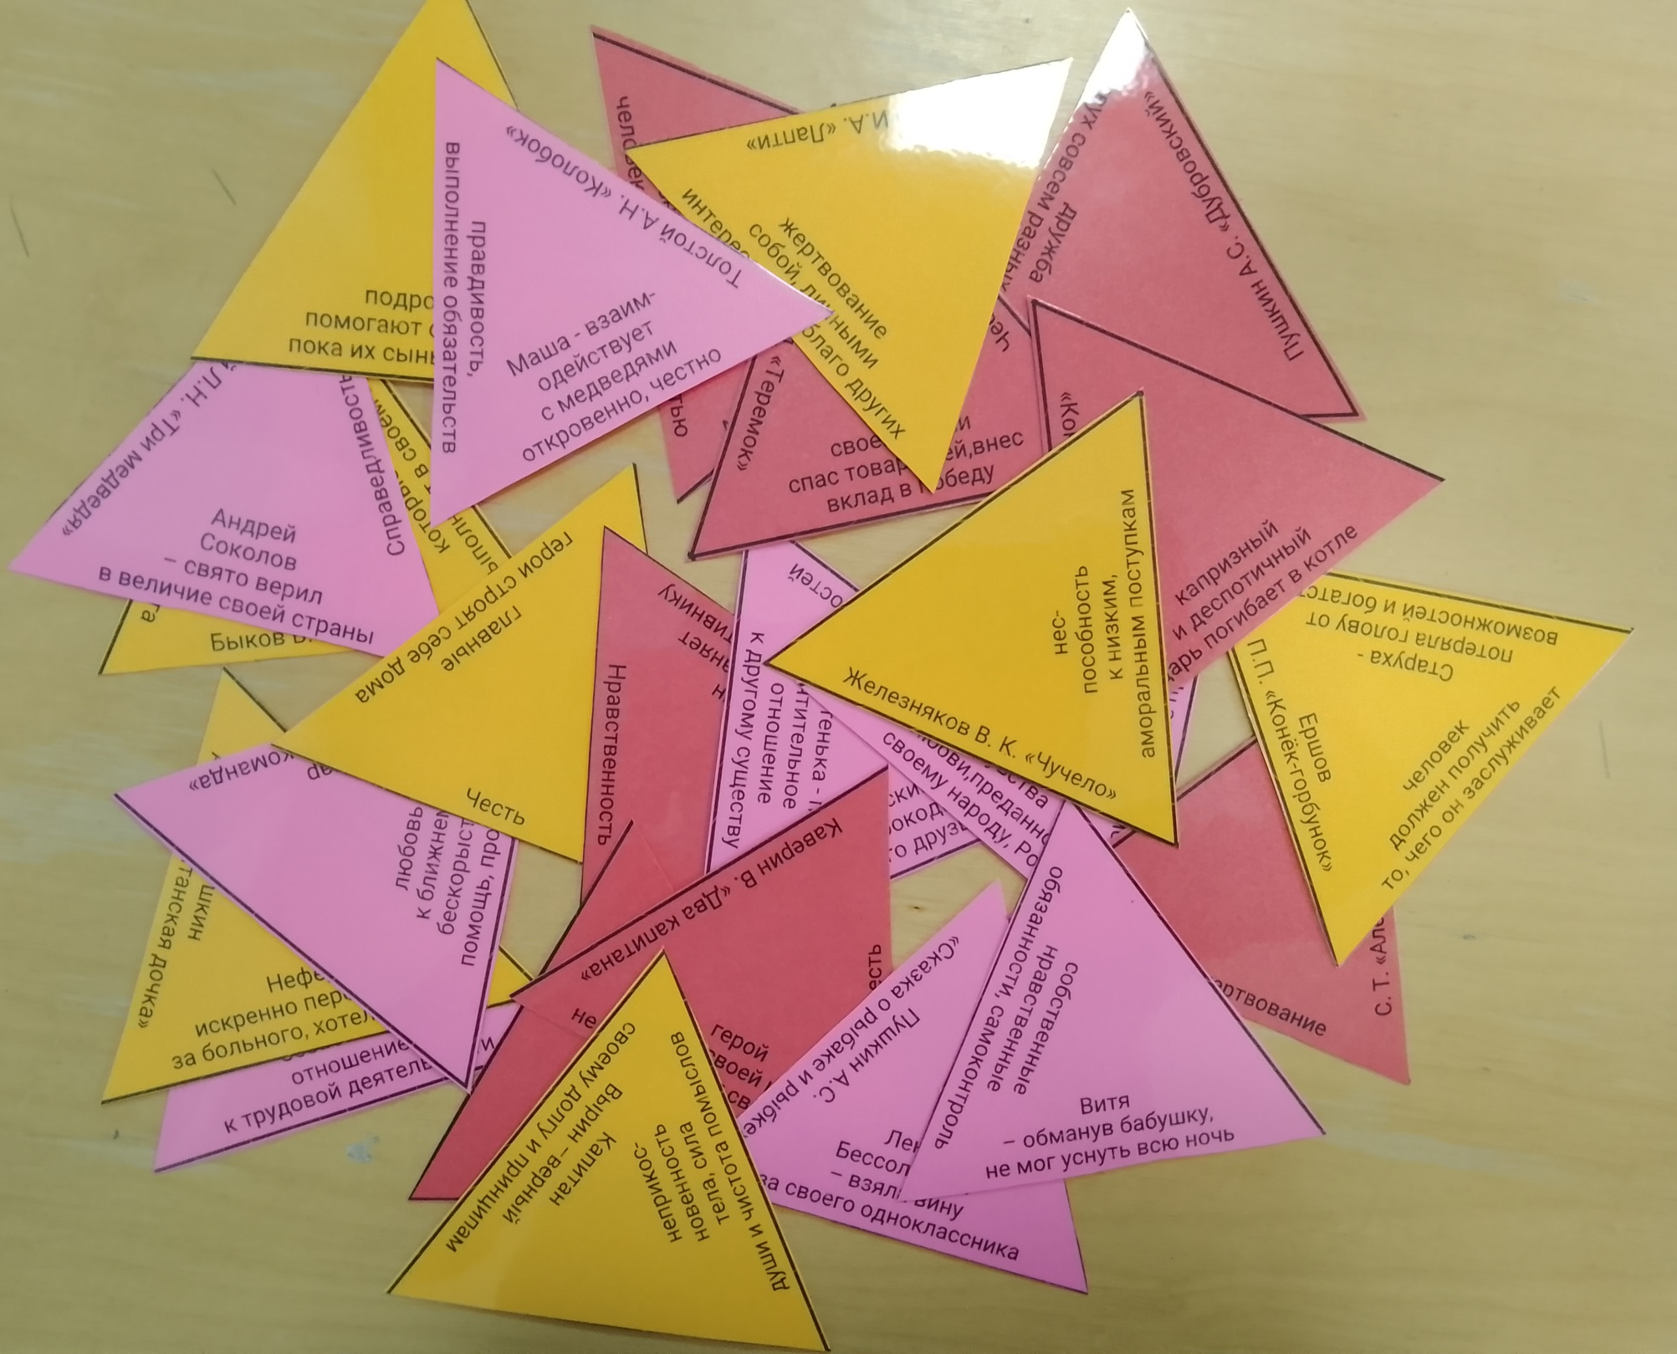

Slide 10
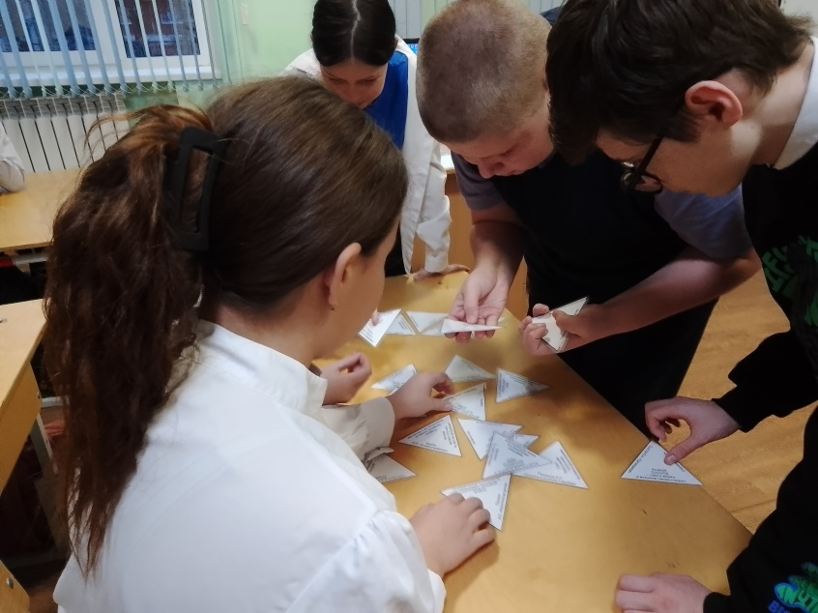
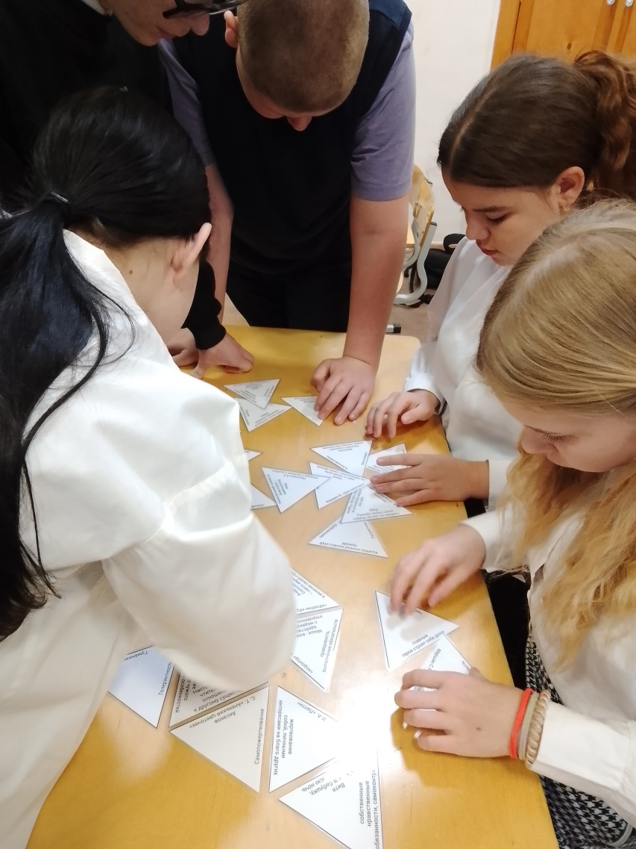
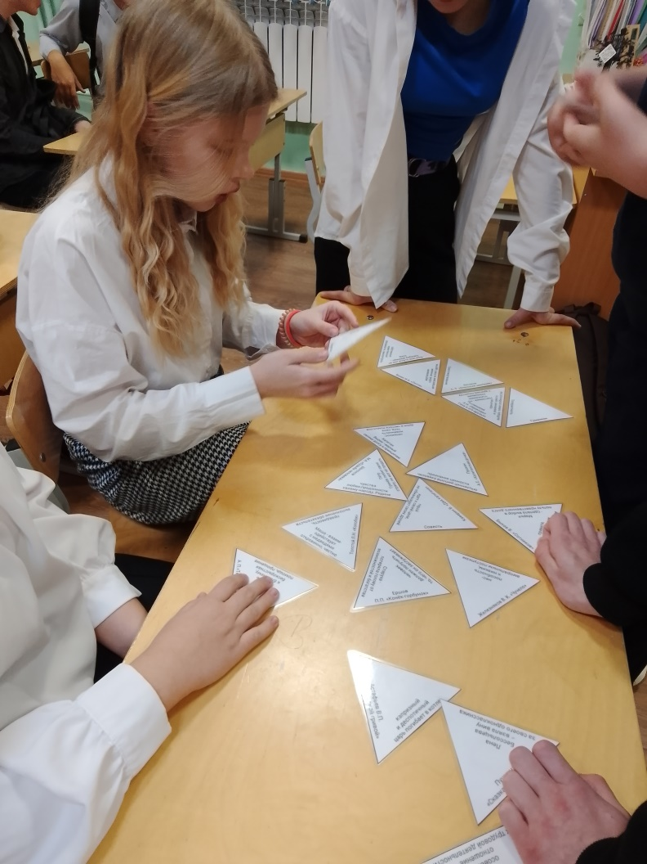

Slide 11
Название: «Без добродетели нет ни славы, ни чести» (А.В. Суворов)
Сведения об авторе:
1) фамилия, имя, отчество - Дроздов Дмитрий Андреевич, Зубаирова Диана Альбертовна, Дебелова Анастасия Евгеньевна
2) город, номер школы, класс – Каменск-Уральский ГО, МАОУ «Средняя общеобразовательная школа №7», 7 «Б» класс
3) контактный телефон классного руководителя. Иванова Елена Леонидовна, 89086332637

